Slide 1
计组课间实验五：
RF模块设计
计组课间实验六：
ALU模块设计
武汉大学计算机学院实验教学中心
物联网工程实验室
王毅、黄建忠、陈伟清、陈磊、关刚

Slide 2
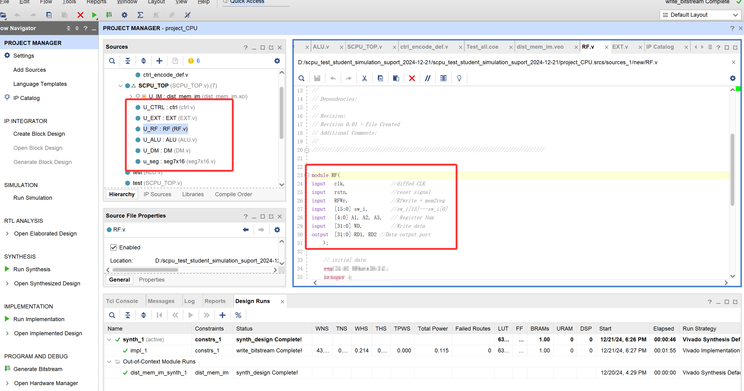
实验五：RF模块设计
1.基础说明
使用上次实验的IP核，建议新建一个名为RF或U_RF的功能模块，与实验四的ROM加以区分

Slide 3
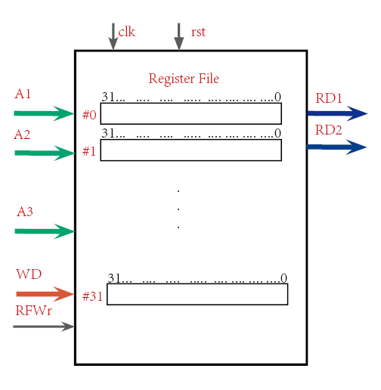
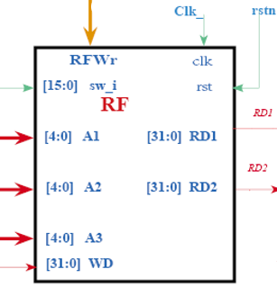
实验五：RF模块设计
2.配置细节
左图是RF模块实现原理，右图是RF模块的属性参数
A1\A2可以为输出RD1\RD2，提供所用到的2个寄存器“号”的指定，即指定输出目标寄存器
A3是输出需要修改时，提供可修改寄存器“号”的指定，即指定修改目标寄存器
WD+RFWr这2条线作用是合一的（数据写入+使能），提供写入的修改数据，和A3结合就能对指定寄存器信息进行修改
RD1\RD2是输出，一般来说都是绑定A1(rs1)\A2(rs2)。A3如果选中了A1\A2中的某一个，那它的修改方法，不是直接修改RD，而是修改A1(rs1)或A2(rs2)对应的寄存器

Slide 4
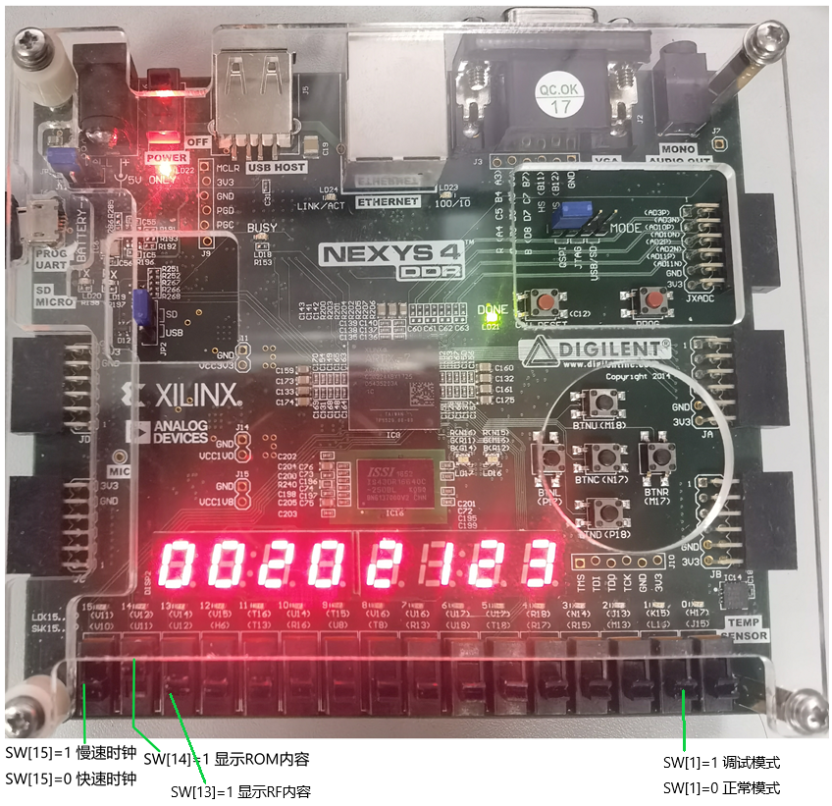
实验五：RF模块设计
3.实现细节
注意键位
务必设置RF显示的结尾寄存器为全F，作为显示截止的标识符，考核时需进行检查
调试模式和正常模式必须完成，考核时需进行手动输出修改的操作

Slide 5
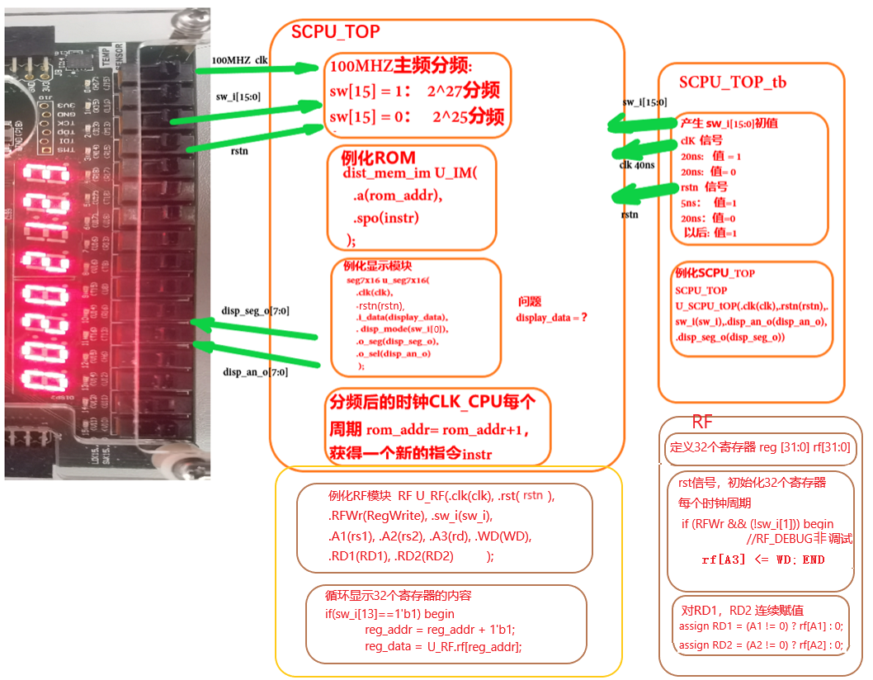
实验五：RF模块设计
4.程序与例化
因为都是在SCPU_TOP工程下面构建不同的功能模块，例如上一章的ROM，和这一章的RF。所以程序模块可以放在一起，也可以分开（当然，为了便于检查，建议还是分开独立），对实现来说是一样的，但参考其他同学代码的时候，必须要注意这一点
本章开头给了RF的接口，但对应的输入A1\A2\A3和WD，与输出RD1\RD2逻辑需要自己写，并实现可手动修改，这也是本章考核的主要内容（建议参考上图中的命名和实现逻辑）
循环显示RF的方法已经限定了，请不要随意修改
rstn信号的判断使用不谨慎易导致错误，请参考之前的器件和模块实现案例中的负沿检测为触发条件（八位数码管那章给出的示例代码）
考核时教辅可随机要求解读代码，至少说明display_data相关的数据流与实现，请参考他人代码的同学务必注意，至少自己动手复现一遍才容易加强理解

Slide 6
实验五：RF模块设计
5.对上图RF模块的概要说明
（1）首先要定义32个32位宽的寄存器作为RF模块
（2）if语句是前面sw_i[1]键位控制的调试\正常模式的实现逻辑，最终要达到的效果是WD在正常模是下可以写入A3所指定寄存器的
（3）输出RD1\RD2的赋值逻辑已经给出
（4）rf[0]=0在指导书中已有解释：

Slide 7
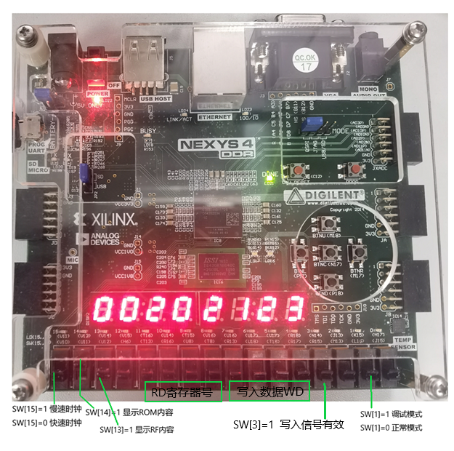
实验五：RF模块设计
（6）任务一写的过于含混，这里明确一下，在本实验中，不要全设置为0，并以全F为结尾标识符
（7）任务二给出了WD输入对应的sw_i()开关位置，4键位显然是小于RF中寄存器的32位位宽的。可以通过位扩展来解决，把开关键位输入存储于寄存器低位，剩余则是扩展字符：
wire signed [31:0] WD = {{28{sw_i[7]}}, sw_i[7:4]}//用{,}粘贴的语法实现32位的补位扩展

Slide 8
实验五：RF模块设计
（8）使用Wd进行修改时，正负输入区别：正数直接输入，负数以正数补码形式输入
以-7为例：
7的原码：0111
它的反码：1000
它的补码：1001‌，所以-7需要以键位1001作为输入

Slide 9
实验五：RF模块设计
考核1：
在调试模式下，循环显示RF内各寄存器的初始默认值状态
考核2：
在正常模式下，可选定某寄存器，对其内存储内容进行修改（包括负数），并进行显示
注意要点：
教辅会随机要求进行代码解读，至少要回答出你对RF循环显示其他方法的思考

Slide 10
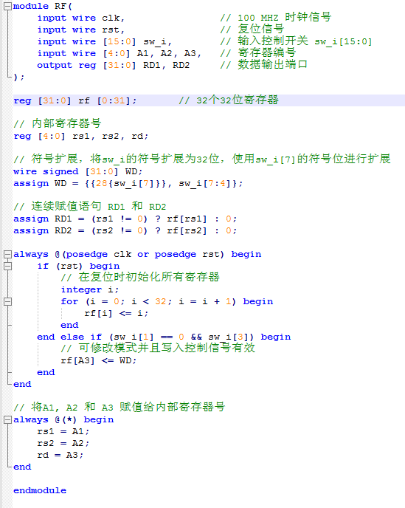
实验五：RF模块设计
仅作为参考的伪代码，可以在其基础上进行修改，并控制显示
强调，这是伪代码，仅作为实现方法的一种展示，具体语句需要自行进行测试！例如代码里就缺少了RFWr和它对应的reg RegWrite及sw_i键位指名

Slide 11
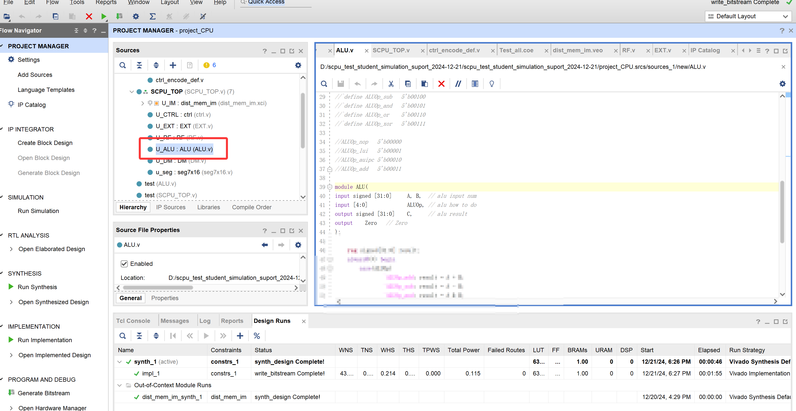
实验六：ALU模块设计
1.基础说明
还是在ROM实验中IP核的基础上，构建新的ALU模块

Slide 12
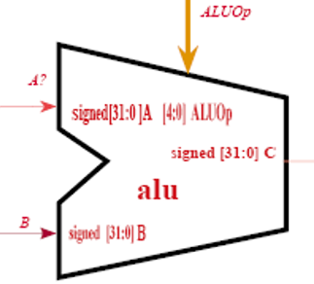
实验六：ALU模块设计
2.配置细节
输入端A和B带有符号位（signed），代码实现时要考虑到进行补码这一点

Slide 13
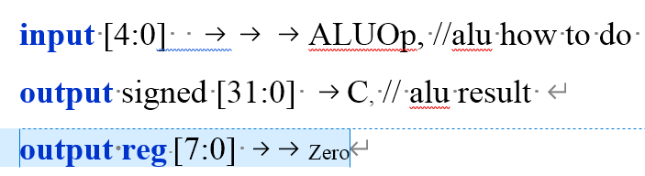
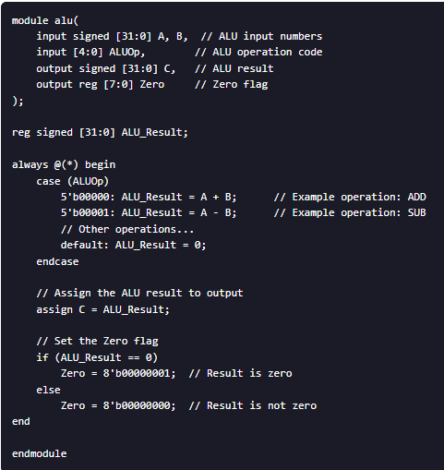
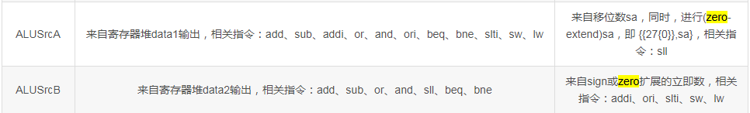
实验六：ALU模块设计
3.接口说明
实验指导书接口声明中的“Zero”，在后续多模块综合实现单线程cpu设计中，可以辅助实现beq分支指令
在本环节实验中，Zero用作判定ALU模块输出是否为0，上右图是一段展示性伪代码，仅作为基于A\B输入而实现加法、减法，并把C作为结果，Zero作为标识的伪代码示例！结合指导书中任务1说明，会更易于理解

Slide 14
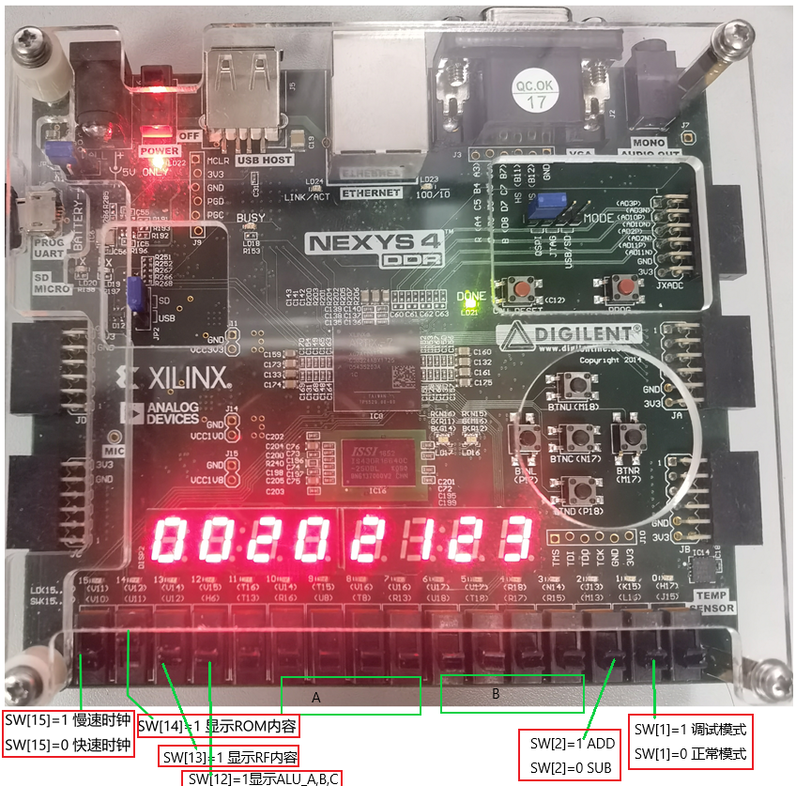
实验六：ALU模块设计
4.编程细节
建议还是在SCPU_TOP工程之下构建新增的功能模块
注意键位！

Slide 15
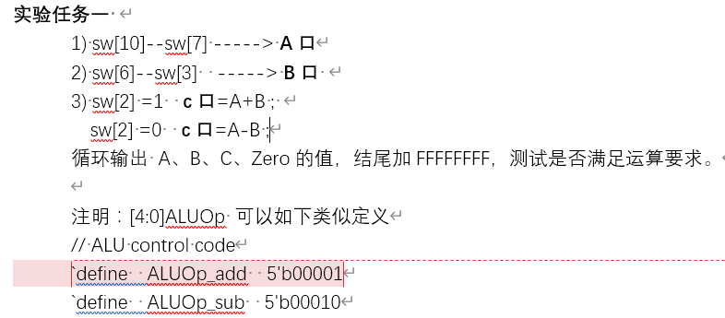
实验六：ALU模块设计
5.任务一说明
`define 指令是一种预处理器编译指令，用于在编译阶段进行文本替换，类似于 C 语言中的 #define。这个指令允许开发者定义宏，它们是一些文本字符串，这些字符串在编译时会被替换成指定的代码片段。这种方法可以简化代码，提高代码的可读性和可维护性
Zero是输出结果标识符，建议按照指导书中代码逻辑，设计为可判定ALU输出结果是否为0
注意负数需要用补码

Slide 16
实验六：ALU模块设计
6.任务二说明
把RF的输出，作为ALU的输入，并完成计算输出
相当于rs1和rs2初始输入后，对应的1号和2号寄存器中存储并输出的RD1、RD2值，作为ALU模块的A\B输入，同时通过rd来选定要修改的寄存器好，以WD输入内容覆盖后作为RD1\RD2之一的输出。它同时也作为ALU模块新的输入，最后改变ALU计算输出的结果。因此例化连接时不要搞错接口。
注意负数需要用补码，无论输入还是输出
组合逻辑中，RF模块和ALU模块连接有2种方式，一是用单独的wire；二是用双wire，但用统一参数进行并联（代码中=即可），2种方式都是可行的

Slide 17
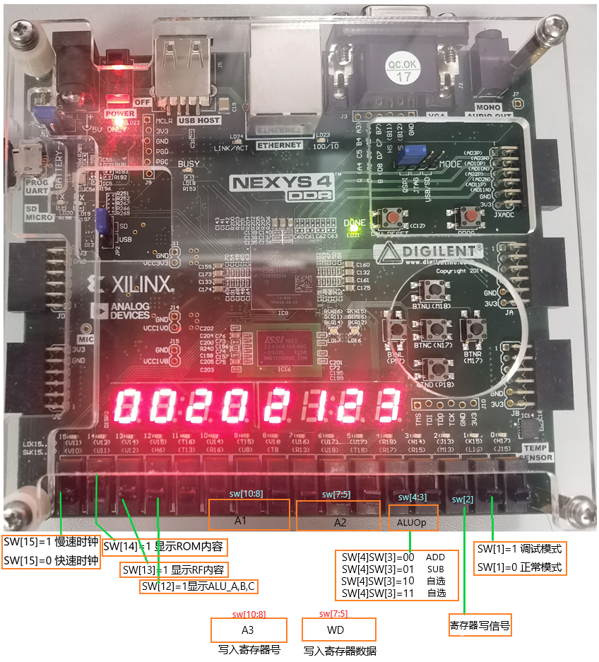
实验六：ALU模块设计
8.硬件实现细节
因为sw开关和模块之间存在位宽差异，WD要进行位宽扩展，而A1\A2\A3需要对位宽进行缩减

Slide 18
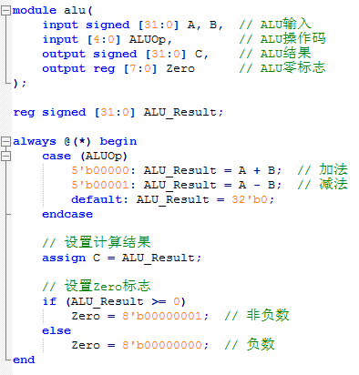
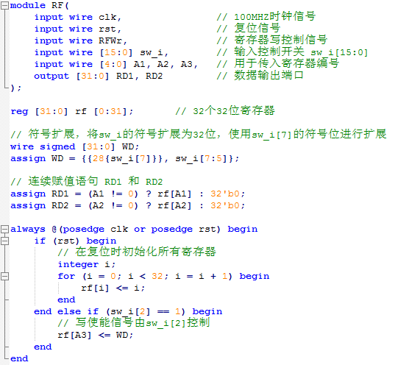
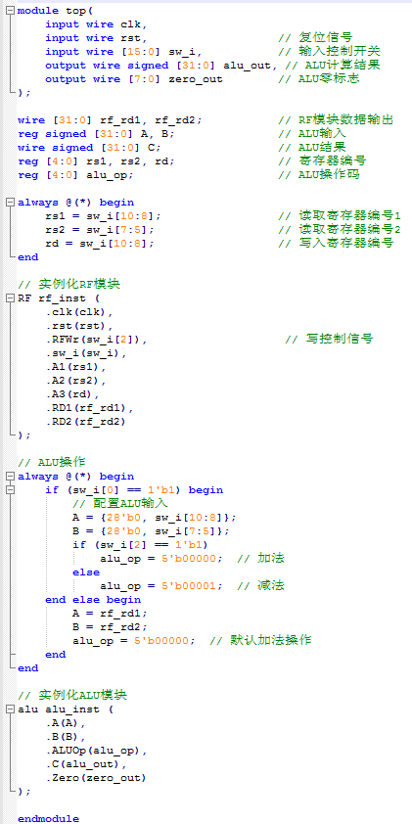
实验六：ALU模块设计
仅作为参考的伪代码，可以在其基础上进行修改，并控制显示
强调，伪代码仅做逻辑展示，具体实现必须修改，例如寄存器使能键位、宏指令、符号位的键位设定、补码转换、ALU输出结果为0判断、边沿检测（rstn如果用上升沿检测的话，程序触发逻辑要调整，很容易错误却难以排除）等都必须基于实验指导书的要求

Slide 19

fin
Notes:
19

